Slide 1
Рейтинг инновационного развития регионов России. Выпуск 2
Л.М. Гохберг
Первый проректор НИУ ВШЭ

Slide 2
Зачем регионам делать ставку на инновации?
Новый импульс развития для традиционных производств
Улучшение имиджа региона с целью привлечения инвестиций и высококвалифицированных специалистов
Улучшение качества жизни посредством стимулирования инноваций в социальной сфере
Вовлечение молодежи в предпринимательство, развитие малого и среднего бизнеса, повышение занятости и налоговой базы
Участие в федеральных инициативах (кластеры, инновационная инфраструктура, деятельность институтов развития)

Slide 3
В чем польза рейтинга инновационного развития регионов?
Сравнительный анализ позиций регионов
Сигнальная функция: выявление конкурентных преимуществ и провалов
Информационная база для разработки инновационной политики:
комплексный подход к поддержке инноваций в регионах (развитие образовательного и научного потенциалов, расширение доступа к информационным технологиям, поддержка инновационной деятельности компаний, малый инновационный бизнес, активность региональных органов власти)
активизация структурных изменений в экономике региона: «Что нужно сделать сегодня, чтобы выйти на эффективную траекторию инновационного развития?»
Оценка деятельности органов власти в инновационной сфере

Slide 4
Зарубежный опыт оценки инноваций на региональном уровне
Авторы | Исследуемые регионы
Clarysse, Muldur, 1999 | ЕС-15: NUTS 1 (Бельгия, Дания, Великобритания) и NUTS 2 (остальные)
ESPON, 2006 | ЕС-27: NUTS 2 (большинство) и NUTS 1 (в случае, когда статистика на уровне NUTS 2 не доступна)
De Bruijn, Lagendijk, 2005 | ЕС-15: NUTS 2
Fraunhofer ISI / MERIT, 2005 | Страны - новые члены ЕС и страны-кандидаты
Hollanders, 2006 | ЕС-25: 206 региона NUTS 1 и 2
Флорида, 2007 | 200 метрополитенских статистических ареалов США
Navarro, et al., 2008 | ЕС-25: 186 региона. NUTS 1: Бельгия, Германия, Великобритания. NUTS 2: Испания, Франция, Италия, Нидерланды, Австрия, Португалия, Финляндия, Швеция, Чехословакия, Венгрия, Польша, Словакия. Страны без разделения на регионы: Ирландия, Люксембург, Дания, Кипр, Эстония, Латвия, Литва, Мальта, Словения.
Hollanders, et al., 2009 | ЕС-27 и Норвегия: 201 регион. NUTS 1 и NUTS 2. Дания, Эстония, Кипр, Латвия, Литва, Люксембург и Мальта включены на уровне страны.
U.S. Economic Development Administration, 2009 | 3111 округ США
Wintjes, Hollanders, 2010 | Регионы ЕС
Marsan, Maguire, 2011 | Регионы в странах-участниках ОЭСР (за исключением Австралии, Чили, Эстонии, Исландии, Израиля, Японии, Мексики, Новой Зеландии, Турции, Словении и Швейцарии). Уровень детализации - TL2.
Capello, Lenzi, 2012 | ЕС-27: 262 регионов NUTS2
Hollanders, et al., 2012a | ЕС-22, Норвегия и Швейцария: 190 регионов. NUTS 1 - 55 региона; NUTS 2 – 135 региона.

Slide 5
Особенности рейтинга ВШЭ
Комплексный анализ инновационного процесса и его факторов: социально-экономические условия инновационной деятельности; научно-технический потенциал; результативность инновационной деятельности; качество региональной инновационной политики (субрейтинги)
Открытость: прозрачная система показателей, опубликование алгоритмов расчета и исходных данных, возможность верификации
Научная обоснованность: соответствие международным статистическим стандартам, иерархическая структура показателей, позиционирование регионов относительно лидеров
Регулярность выпуска рейтинга, позволяющая оценивать динамику развития регионов (выпуск 2 – анализ за период 2008-2012 гг.)

Slide 6
Российский региональный инновационный индекс
Социально-экономические условия ИД
Основные макроэкономические показатели
Образовательный потенциал населения
Научно-технический потенциал
Научные исследования и разработки. Финансирование
Научные исследования и разработки. Кадры
Развитие информационного общества
Публикационная активность
Патентная активность
Создание передовых производственных технологий
Торговля технологиями
Инновационная деятельность
Качество инновационной политики
Активность в сфере технологических и нетехнологических инноваций
Малый инновационный бизнес
Затраты на технологические инновации
Результативность инновационной деятельности
Качество нормативной правовой базы инновационной политики
Качество организационного обеспечения инновационной политики
Затраты консолидированного бюджета
4 субрейтинга
13 групп показателей
36 показателей

Slide 7
Источники данных
Федеральное статистическое наблюдение (Росстат)
Специализированные базы данных (библиометрическая и патентная информация)
Отчеты федерального казначейства
Интернет-порталы органов государственной власти субъектов РФ

Slide 8
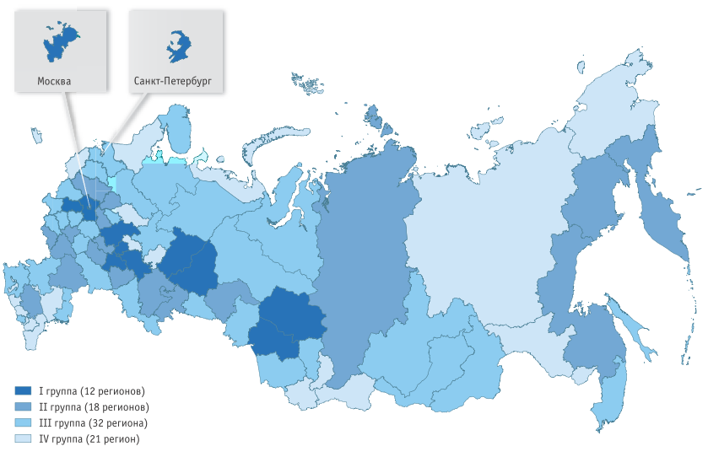
Распределение регионов по российскому региональному инновационному индексу, 2012

Slide 9
Регионы - лидеры
Регион | 2012 |  |  |  |  |  |  | Изменения ранга по РРИИ: 2010->2012 | 2010 | Изменения ранга по РРИИ: 2008->2012 | 2008
 | Группа по РРИИ | Ранг по РРИИ | РРИИ | Ранг по ИСЭУ | Ранг по ИНТП | Ранг по ИИД | Ранг по ИКИП |  | Ранг по РРИИ |  | Ранг по РРИИ
г. Москва | I | 1 | 0,5850 | 1 | 4 | 7 | 6 | 0 | 1 | 0 | 1
Республика Татарстан | I | 2 | 0,5606 | 3 | 15 | 2 | 1 | 9 | 11 | 9 | 11
г. Санкт-Петербург | I | 3 | 0,5382 | 2 | 2 | 4 | 45 | -1 | 2 | -1 | 2
Нижегородская область | I | 4 | 0,5006 | 18 | 3 | 3 | 25 | -1 | 3 | 1 | 5
Калужская область | I | 5 | 0,4934 | 15 | 7 | 35 | 2 | 1 | 6 | 9 | 14
Чувашская Республика | I | 6 | 0,4926 | 41 | 37 | 1 | 7 | -1 | 5 | 2 | 8
Свердловская область | I | 7 | 0,47547 | 16 | 9 | 11 | 10 | 7 | 14 | -1 | 6
Томская область | I | 8 | 0,47545 | 7 | 8 | 26 | 8 | 1 | 9 | 1 | 9
Московская область | I | 9 | 0,4751 | 8 | 5 | 43 | 5 | -1 | 8 | -6 | 3
Ульяновская область | I | 10 | 0,4661 | 25 | 1 | 44 | 36 | 3 | 13 | -3 | 7
Пермский край | I | 11 | 0,4594 | 28 | 30 | 9 | 4 | -7 | 4 | -7 | 4
Новосибирская область | I | 12 | 0,4584 | 21 | 6 | 39 | 13 | -5 | 7 | 5 | 17
значительные изменения позиции
относительно небольшие изменения позиции
Notes:
Среди 12 регионов, вошедших в первую группу, лишь Москва (1-е место) и Свердловская область (7-е) характеризуются равномерным развитием всех четырех тематических блоков. В шести субъектах Российской Федерации один из блоков развит существенно менее других. Как правило, это касается инновационной деятельности (Калужская, Томская, Московская и Новосибирская области); реже – научно-технического потенциала (Республика Татарстан) и качества инновационной политики (Санкт-Петербург). В Нижегородской области сразу два тематических блока (социально-экономические условия инновационной деятельности и качество инновационной политики) оказались слабым местом (РРИИ – 4, ИСЭУ – 18, ИКИП – 25). Видимо, высокий научно-технический потенциал не в последнюю очередь определяет достаточно сильные позиции этого региона по ИИД. Для Чувашской Республики и Пермского края характерна несколько иная ситуация: инновационная активность фирм (ИИД) и качество инновационной политики (ИКИП) развиваются на фоне относительно менее благоприятных социально-экономических условий инновационной деятельности (ИСЭУ) и слабого научно-технического потенциала (ИНТП). Вероятно, в будущем последние смогут претендовать на роль факторов, способных дать дополнительный импульс инновационному развитию указанных регионов. И, наконец, Ульяновская область «просела» сразу по трем тематическим блокам, за исключением ИНТП, по которому она занимает первое место среди всех субъектов Российской Федерации. Именно высокий уровень развития научно-технического потенциала позволил ей, несмотря на потерю трех позиций по величине РРИИ по сравнению с 2008 г., остаться в первой группе регионов.
С 2008 года значительно подросли в рейтинге Республика Татарстан и Калужская область (+9 позиций), а также Новосибирская область (+5). Серьезнее всего упали Пермский край (- 7 позиций) и Московская область (-6).

Slide 10
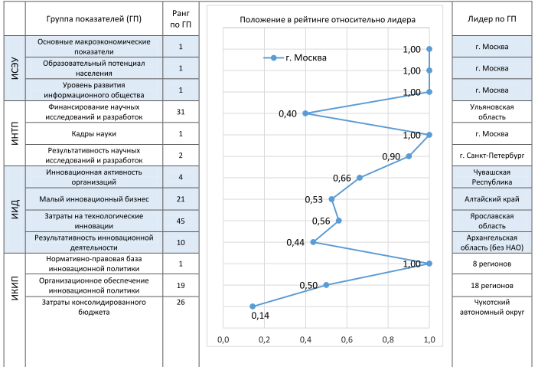
Москва: позиция в Российском региональном инновационном индексе
Российский региональный инновационный индекс
Социально-экономические условия инновационной деятельности
Научно-
технический
потенциал
Инновационная
деятельность
Качество
инновационной
политики
1
4
1
7
6
Notes:
ИСЭУ . Крупный вузовский центр, наряду с Томской, Новосибирской, Челябинской, Нижегородской областями, Республикой Татарстан
+ характерно и развитие высокотехнологичных и среднетехнологичных отраслей высокого уровня промышленного производства.
Самара пропустила вперед только Москву, Спб и Московскую область. Самара – лидер среди регионов ПФО.
Позиция Самары по ИСЭУ не изменилась с 2008 года.
НТП. Самара улучшила свой рейтинг с 2008 года на 5 пунктов (было 21 место).
ИД. Самара потеряла с 2008 года 13 позиций (занимала 4-е место).
КИП. Небольшие затраты региональных и местных органов власти на ИиР и технологические инновации.
По показателю Удельный вес средств бюджетов субъектов Российской Федерации и местных бюджетов в общих затратах на технологические инновации – 33 место (Росстат, форма № 2-наука)
По показателю Удельный вес средств субъектов Российской Федерации и местных бюджетов во внутренних затратах на исследования и разработки – 41 место (Росстат, форма № 4-инновация)

Slide 11
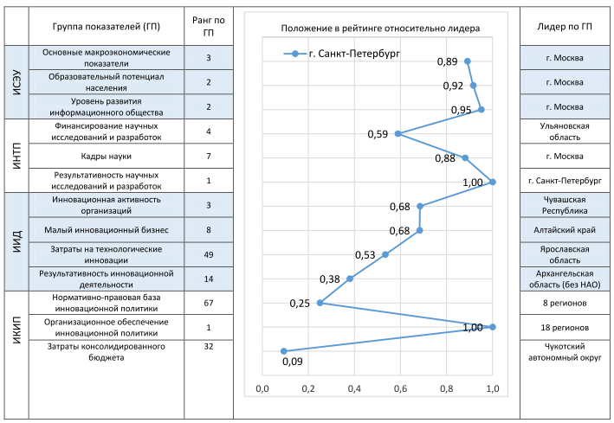
Санкт-Петербург: позиция в Российском региональном инновационном индексе
Российский региональный инновационный индекс
Социально-экономические условия инновационной деятельности
Научно-
технический
потенциал
Инновационная
деятельность
Качество
инновационной
политики
2
2
3
4
45

Slide 12
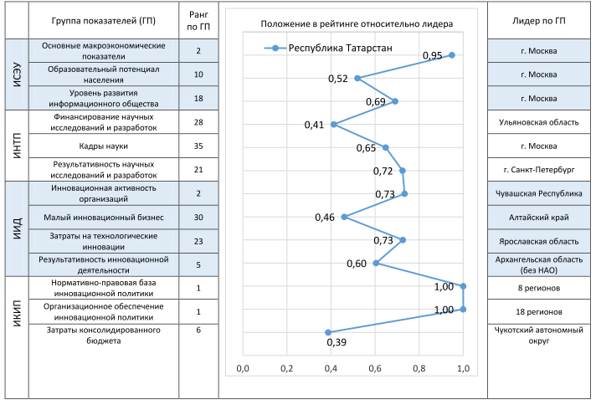
Республика Татарстан: позиция в Российском региональном инновационном индексе
Российский региональный инновационный индекс
Социально-экономические условия инновационной деятельности
Научно-
технический
потенциал
Инновационная
деятельность
Качество
инновационной
политики
3
15
2
2
1

Slide 13
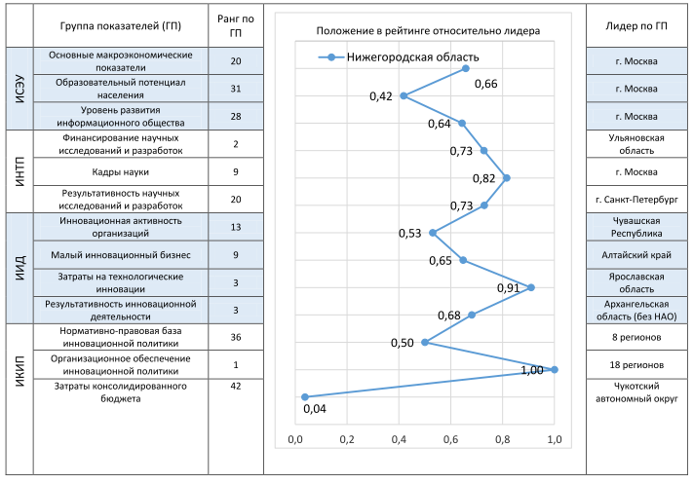
Нижегородская область: позиция в Российском региональном инновационном индексе
Российский региональный инновационный индекс
Социально-экономические условия инновационной деятельности
Научно-
технический
потенциал
Инновационная
деятельность
Качество
инновационной
политики
18
3
4
3
25

Slide 14
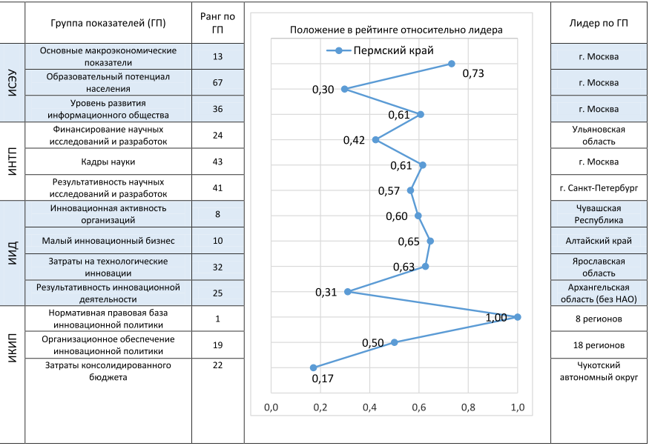
Пермский край: позиция в Российском региональном инновационном индексе
Российский региональный инновационный индекс
Социально-экономические условия инновационной деятельности
Научно-
технический
потенциал
Инновационная
деятельность
Качество
инновационной
политики
28
30
11
9
4

Slide 15
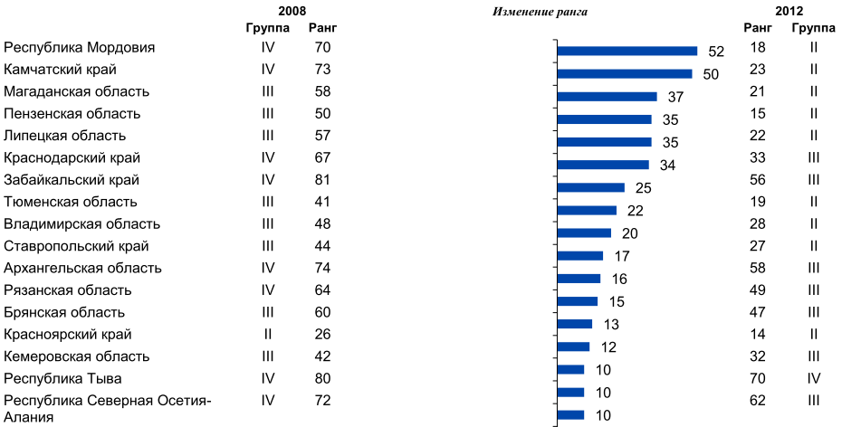
Регионы, значительно повысившее свое место в рейтинге за период 2008-2012 гг.

Slide 16
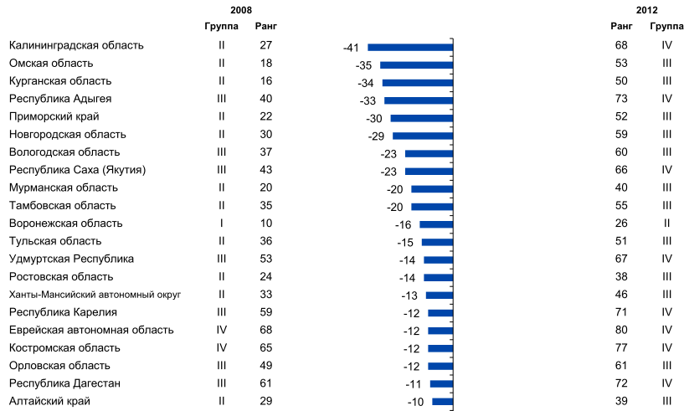
Регионы, значительно потерявшие свои позиции в рейтинге за период 2008-2012 гг.

Slide 17
Распределение регионов с разным уровнем инновационного развития по Федеральным округам

Slide 18
Общие выводы анализа инновационного развития регионов
Наблюдается значительная дифференциация регионов России по уровню инновационного развития
Сокращение мер стимулирования инновационных процессов в регионах со стороны федерального центра приведет к дальнейшей дифференциации субъектов Российской Федерации
Регионы России демонстрируют существенное разнообразие в развитии инновационных процессов: высокие значения по ряду показателей часто сочетаются с низкими по другим
Важность детального анализа сильных и слабых сторон регионов, поиска уникальных конкурентных преимуществ, дифференциации мер государственной поддержки
В ряде случаев активная региональная политика позволяет компенсировать недостаточно благополучные внешние условия
Необходимость активизации усилий региональных органов власти по поддержке инновационной деятельности

Slide 19
Совершенствование РРИИ
Принципы:
рейтинг ВШЭ будет выпускаться ежегодно
постепенное, консервативное совершенствование методологии, сохраняющее возможности сопоставления разных периодов
В следующем выпуске планируется:
подготовить профиль регионов (ключевые сравнительные характеристики)
усовершенствовать подходы к анализу качества инновационной политики в регионах

Slide 20
Благодарю за внимание!
http://cluster.hse.ru/
http://issek.hse.ru
http://issek.hse.ru/news/60542069.html
http://foresight-journal.hse.ru
http://cluster.hse.ru/about/library.php

